Slide 1

Τι ξέρω για το νερό;

Slide 2

Μπορείς να σκεφτείς που υπάρχει νερό;

Slide 3


Slide 4

Πού βάζουμε νερό;

Slide 5
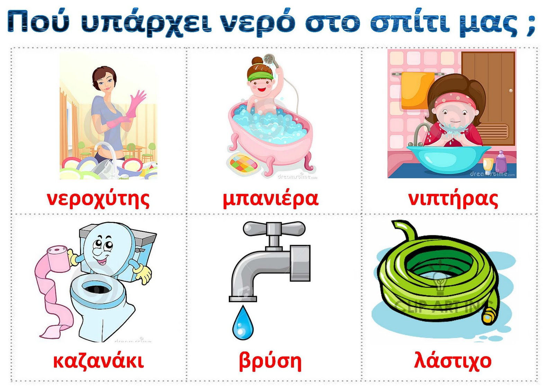
Πού υπάρχει νερό στο σπίτι μας;

Slide 6
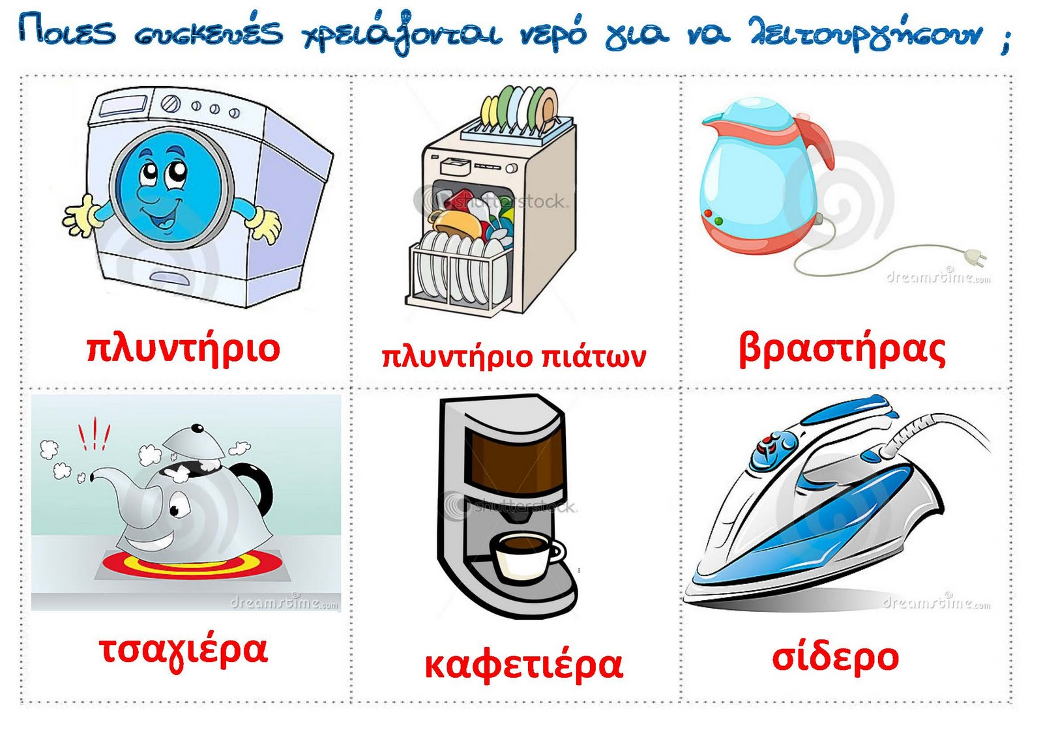
Ποιες είναι οι συσκευές που χρειάζονται νερό για να λειτουργήσουν;

Slide 7

Που χρησιμοποιούμε το νερό;

Slide 8


Slide 9


Slide 10


Slide 11

Μπράβο, τα πήγες θαυμάσια!

